Slide 1
第06章 系統安全技術與規範

Slide 2
第06章 系統安全技術與規範
本章內容從電腦架構與作業系統之基本概念介紹，然後說明惡意程式的觀念與相關技術，以及存取控制等電腦安全知識，最後介紹可信賴電腦系統發展概況，使讀者對於系統安全技術與規範有基本概念。
6.1. 系統安全簡介
6.2. 電腦系統簡介
6.3. 作業系統簡介
6.4. 惡意程式
6.5. 存取控制
6.6. 可信賴電腦系統

Slide 3
6.1 系統安全簡介
依照系統安全的原則，可以從管理層面、技術層面與實體層面去探討，需要統合各個層面以達到整體安全的目標。
從管理層面來說，要達到系統安全的管理目標，需從安全政策、安全標準、安全程序與安全手冊等等都要俱全並遵守規範，且能落實在日常的管理工作中。
從技術層面而言，對於電腦安全防護相關技術之實施導入，包含內部電腦架構到外部網路設施都是安全技術涵蓋的範圍。
從實體層面來看，從建築物的安全、輔助設施的安全、警衛系統、識別標章、機房的安全、防火設施、電力系統、空調溫度設施等，這部分內容將於實體安全一章介紹。

Slide 4
6.2 電腦系統簡介
電腦系統架構，可用抽象的層次觀念來看，例如：硬體、驅動程式、作業系統、與應用軟體等四個層次，如圖6-1。
硬體層為電腦實體的設備；驅動程式層是連結硬體與軟體的介面，低階的軟體可以透過驅動程式與硬體結合；作業系統層為管理電腦操作程序與各項資源的管理；應用軟體層可透過作業系統的輔助，以執行各種應用所需求的指令步驟。

Slide 5
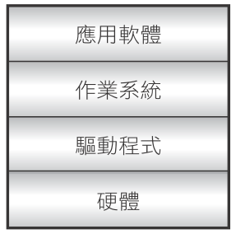
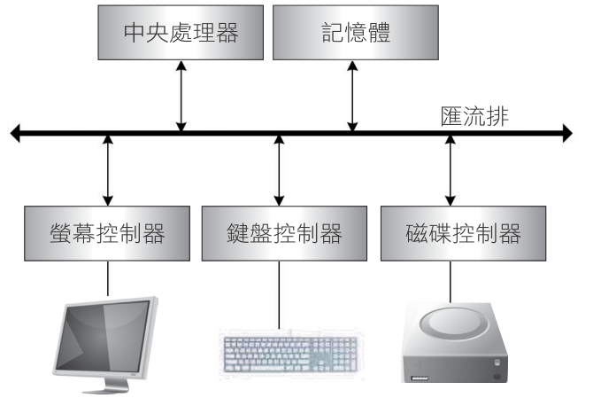
圖 6-1 電腦系統架構的四個層次
圖6-2 電腦硬體基本架構

Slide 6
6.3 作業系統簡介
作業系統是管理電腦系統軟硬體資源的系統程式，也是電腦組成的核心。
作業系統具有多樣性，不同的機器可以配合應用的需要而安裝不同的作業系統，從簡單的手機作業系統到超大型電腦主機之作業系統。

Slide 7
6.3.1 作業系統功能
作業系統 ( Operation System；OS )主要負責的四大管理工作如下：
行程管理 ( process management )：電腦中有很多程式需要同時執行，每個程式在執行運算時需要資源配合，但電腦的CPU資源有限，無法讓所有程式同時執行，所以需要排程 ( scheduling )，作妥善的行程管理。
記憶體管理 ( memory management )：電腦系統執行程式時，需要先將輪到要被執行的程式載入 ( load ) 到主記憶體中，配合行程管理之分派，讓許多程式分別使用CPU的資源。
輸出輸入管理 ( input/output management )：電腦系統對於外部週邊設備，如：鍵盤、螢幕、磁碟機等的管理稱為輸出輸入管理。為了提升CPU執行的效率，當輸出輸入設備需要時，會送出請求訊號。
檔案管理( file management )：檔案管理是以階層式 ( 樹狀 ) 的管理架構，如圖6-3目錄與檔案 ── 階層式架構。磁碟機下可存放目錄與檔案，目錄記錄檔案的索引，檔案則為實際的資料或程式，目錄之下可以存放子目錄或檔案，構成階層式的樹狀架構。

Slide 8
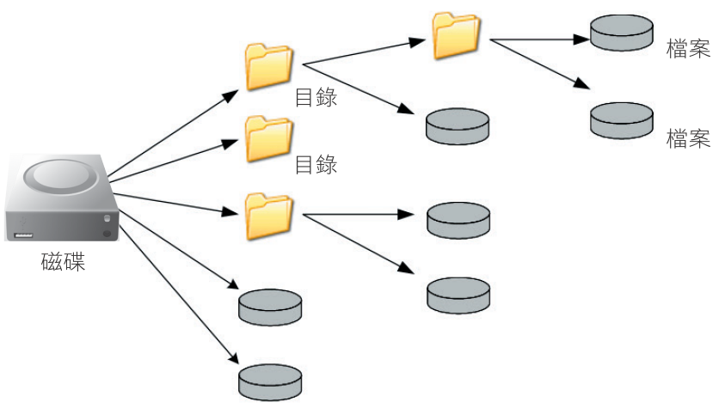
圖6-3 目錄與檔案──階層式架構

Slide 9
6.3.2 常用的作業系統與分類
現行常用的作業系統很多，如圖6-4常見的作業系統以平台分類。
Windows 作業系統，也是目前最廣泛使用之作業系統之一，其產品系列包含各式平台，個人電腦、行動裝置、伺服器和嵌入式系統等等。
iOS 作業系統是Apple公司為行動裝置所開發的作業系統，支援的裝置包括iPhone、iPod touch、iPad及Apple TV等，iOS不支援非Apple公司產品的硬體裝置。

Slide 10
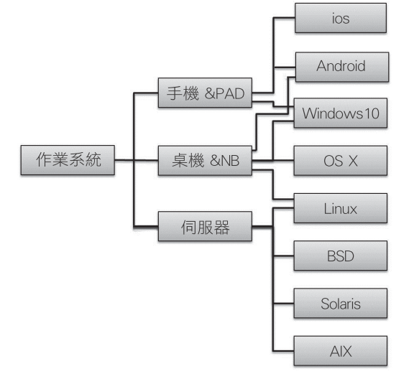
圖6-4 常見的作業系統與其分類

Slide 11
6.4 惡意程式
惡意程式包含電腦病毒、電腦蠕蟲、後門程式、木馬程式、間諜軟體、釣魚網頁等，是能侵害電腦正常操作的程式。
惡意程式常造成電腦重大損失，以下介紹常見的惡意程式，如圖6-5。

Slide 12
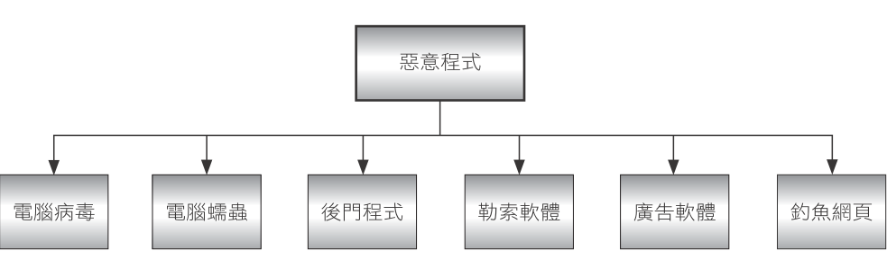
圖6-5常見的惡意程式

Slide 13
惡意程式
勒索軟體 ( Ransomware )：勒索軟體主要透過「社交工程」或其他方式以誘騙使用者上當，像參加抽獎郵件、中獎通知、一般帳單等等。一旦勒索軟體被執行後，會發現電腦的檔案、文件等資料都被鎖住無法開啟，欲開啟檔案或文件時會跳出勒索警告視窗。勒索程式在執行時，跳出視窗 ( 如 圖6-7 )，要求匯入指定金額款項後，才會解鎖。類似的軟體有， 如TorLocker、 TorrentLocker、 CryptoLocker、或CryptoWall 等綁架軟體。
間諜程式/廣告軟體 ( spyware / adware )：間諜程式也是利用各種管道自動安裝在受害者的電腦中，它不會明顯的危害或破壞電腦軟硬體資源，然而它主要目的是竊取電腦內的重要或機密資料，對於資訊安全造成嚴重威脅。圖6-8顯示，上網瀏覽網站時，會跳出廣告視窗，吸引你注意，如果點選廣告視窗，引導你到其它的網頁。
釣魚網頁 ( phishing site )：釣魚網頁或網路釣魚是屬於網路詐騙行為的一種，它並不需要使用複雜的駭客技術，只要利用電子郵件寄發垃圾郵件，然後使受害者誤信而連結到一些偽造的網站，竊取受害者的帳號和密碼。例如圖 6-9，是垃圾郵件的網路釣魚方法。

Slide 14
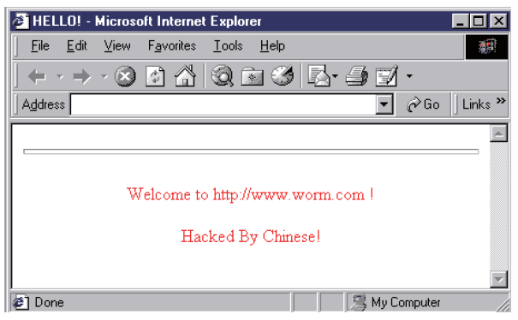
圖 6-6 受 Code Red 病毒感染之伺服器，使用者連線所見的畫面

Slide 15
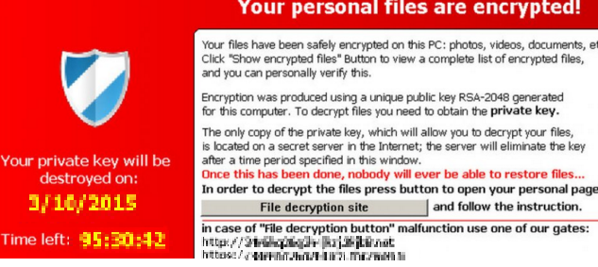
圖 6–7 勒索程式之警告畫面

Slide 16

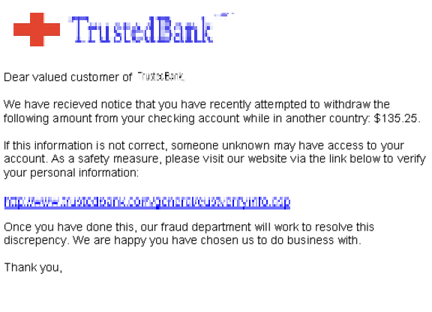
圖 6-8 廣告軟體跳出廣告視窗
圖 6-9 釣魚郵件

Slide 17
6.5 存取控制
存取控制 ( access control ) 是作業系統中管理系統資源的機制，是控制每一個主體 ( subject )依其權限 ( permission ) 以存取各項客體 ( object )資源的控管方法。
參考圖6-10 存取控制示意圖。

Slide 18
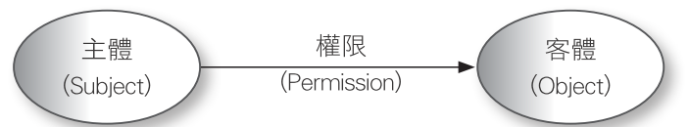
圖6-10 存取控制示意圖

Slide 19
ACL 存取控制方法
ACL是常用的存取控制方法之一 ( 如圖6-11 )，每項客體都存有一份清單，主體與權限記錄在清單上，當主體要存取客體資源時，客體查核清單上的主體與權限，作為控管機制。如 Alice 和 Bob 擁有資料庫之存取權限，在資料庫維護存取控管清單上，Alice 僅有讀取權限，Bob 則擁有讀取、寫入、修改與刪除權限。
例如圖6-12，Windows 作業系統 ACL 存取控制設定，上欄是對於 『yy.inf 檔案』的管理人員，下欄為檔案的管理權限，使用者 『Administrator』對於檔案有完全控制權限，包含修改、讀取、寫入、讀取及執行等權限。

Slide 20
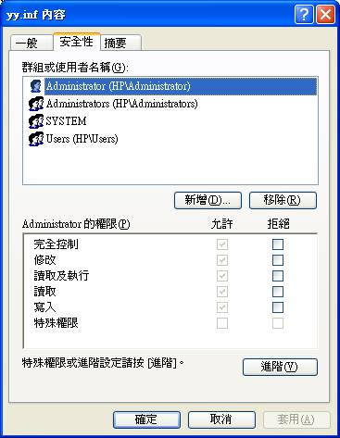
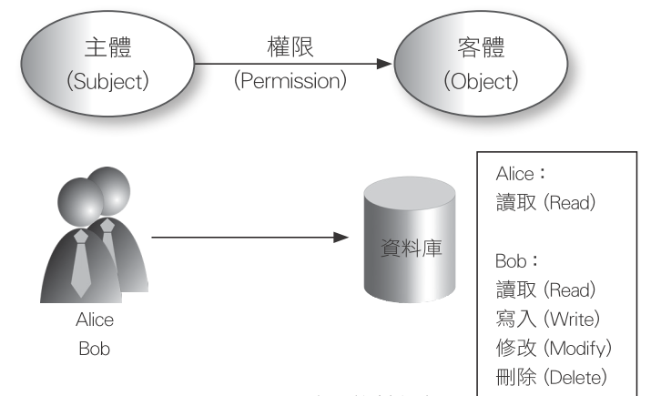
圖 6-11 ACL 存取控制方法
圖 6-12 Windows 作業系統 ACL存取控制範例

Slide 21
主體功能存取控制
主體功能存取控制，是在主體上維護一個表格清單，以控管其可以存取的客體與權限，如 Alice 可以讀取資料庫之資料，也可以讀取、寫入、修改與刪除檔案系統，參考圖6-13。

Slide 22
圖6-13 主體功能存取控制

Slide 23
RBAC 存取控制方法
在實際應用上，使用 ACL 方法在管理上較為不易，例如：某公司有多位業務人員，假若他們使用系統的權限都是一樣的。如果使用ACL 的方法，則需要每一個人都設定權限，操作複雜，又有安全疑慮。反之，若將職務看作一個角色 ( role ) ，依角色分派權限，再將人員指定其角色，此方法稱為角色基存取控制 ( RBAC )。如圖 6-14 RBAC 存取控制方法。

Slide 24
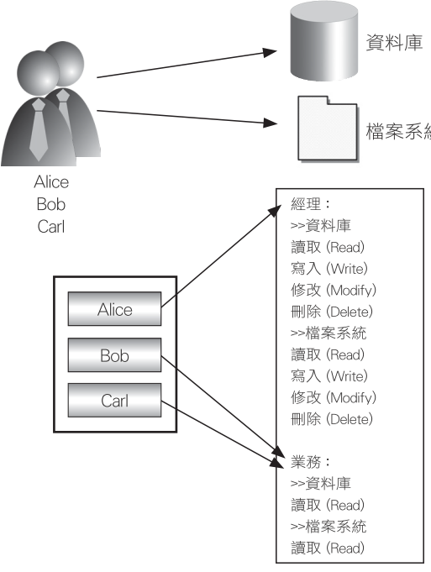
圖 6-14 RBAC 存取控制方法

Slide 25
6.6 可信賴電腦系統
電腦系統必須提供安全可信賴的資訊處理環境，這是極為重要且是迫切需求。
在 1972 年Anderson針對電腦系統的安全功能設計，提出了一個較具體的電腦安全設計規範。1983 年美國國防部國家電腦安全中心為因應軍事電腦保密的需要，對可信賴電腦基礎 ( Trusted Computing Base；TCB) 做了較為明確的定義並提出可信賴電腦系統評估準則 ( Trusted Computing System Evaluation Criteria；TCSEC)。
於1991 年，英、法、德、荷等歐洲較先進國家，也提出了『資訊技術安全評估準則』 (Information Technology Security Evaluation Criteria；ITSEC)，其中並提出資訊安全三原則：機密性 ( confidentiality )、完整性 ( integrity )、與可用性 ( availability )等性質。
1999 年由Intel、IBM、HP、Compaq 及Microsoft 發起一個可信賴計算平台聯盟 ( Trusted Computing Platform Alliance；TCPA )，隨後於 2002年更名為可信賴電腦組織 ( Trusted Computing Group；TCG）。

Slide 26
6.6.1 TCSEC安全評估準則
美國國防部於 1983 年制定的 『 可信賴電腦系統安全評估準則』 (Trusted Computer System Evaluation Criteria；TCSEC )，就是俗稱的『橘皮書』 ( Orange Book )。橘皮書根據電腦系統採用的安全功能，將電腦系統分為四大類七個安全等級，分別是 D、 C1 、 C2 、 B1 、B2 、 B3 與 A1 七個等級，如表 6-1。

Slide 27
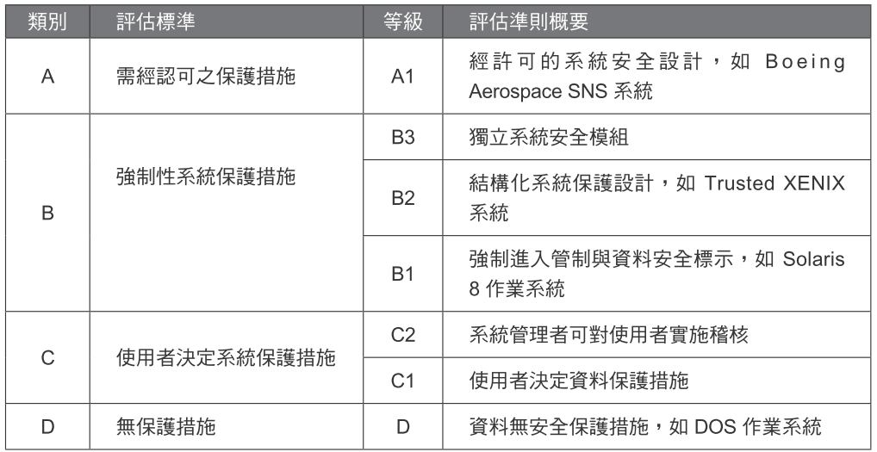
表 6-1 TCSEC 安全標準等級

Slide 28
6.6.2 CC安全評估準則
共通準則 ( Common Criteria；CC ) 安全評估，內容涵蓋了加拿大的『加拿大可信賴電腦產品評估準則』( CTCPEC )、歐洲的『資訊技術安全評估準則』(ITSEC)、以及美國的『可信賴電腦系統評估準則』(TCSEC) 和 『美國聯邦準則』(US Federal Criteria；FC)，如圖6-15。
CC共通準則安全評估是國際公認的電腦系統安全認證，為全球政府與其它組織公認獨立的第三方軟體與硬體產品安全性驗證標準。
CC 共通準則安全評估規範包含三大部分：
簡介及一般模型 ( introduction & general model )：敘述資訊技術共通準則，提出整體概念與其各部份的關連性。
功能需求 ( functional requirements )：功能需求是描述評估目標的安全性質，這些性質可以由使用者透過與評估目標的直接交談或是觀察評估目標加以偵測。
安全保證需求 ( assurance requirements )：介紹安全保證需求、保護分析表、以及安全目標評估標準，定義了七個保證等級。

Slide 29
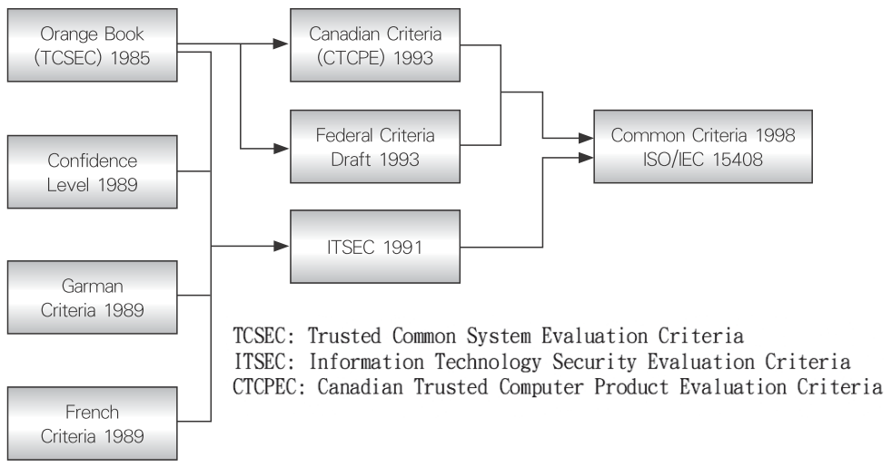
圖6-15 CC 共通準則的發展歷程

Slide 30
6.6.3 可信賴電腦系統發展
電腦系統從硬體、驅動程式、作業系統與應用軟體，以往探討電腦安全，是聚焦在攻擊與防衛的問題上，但如何設計電腦系統使成為可信賴的電腦系統已經成為迫切的需求。可信賴電腦系統的範圍比電腦安全的範圍更廣泛，電腦安全所探討的只是可信賴電腦系統之一部份，如圖6-16可信賴電腦系統的範圍。
可信賴電腦系統的發展趨勢有以下幾點：
提升電腦網路環境的安全性，以確保網路資料之安全。
建構一個誠信的電腦系統環境，以及可信賴的電腦處理環境。
具對抗惡意程式的能力，如對後門程式、木馬程式、病毒程式均有防禦能力。
鑑別使用者或網路連線者之身分。
合理舉證、監控與管理意外事件或異常問題。
可信賴電腦系統在資訊安全三原則的基礎上，須具備以下的屬性：
機密性 ( confidentiality)：系統能確保使用者資料的私密性，不會被未經授權者存取。
驗證性 ( authentication)：電腦系統的使用者可以驗證透過網路連線的對方之真實身份。
完整性 ( integrity)：使用者確保資訊能被正確傳輸與儲存，內容不會被不當的增加、刪除或更改。

Slide 31
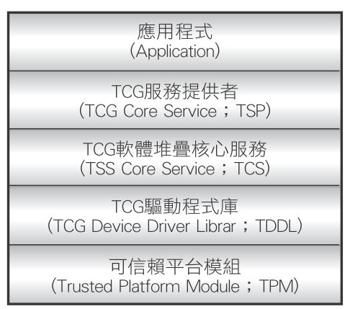
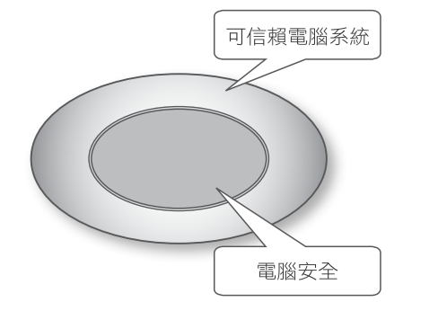
圖6-16 可信賴電腦系統的範
圖6-17 可信賴電腦系統架構

Slide 32
可信賴電腦系統的架構
TCPA聯盟所制定的TCPA 主規範 ( TCPA Main Specification )，定義ㄧ個可信賴平台模組 ( Trusted Platform Module；TPM )的硬體安全架構標準。
可信賴電腦系統的架構，如圖6-17，除最底層的可信賴平台模組外，其上是TCG驅動程式庫，提供標準驅動介面程式模組與軟體界面；再上一層是TCG 軟體堆疊核心服務，提供主要軟體核心服務功能；再上一層 TCG 服務提供者，是標準之功能界面，提供最上層應用程式使用。
可信賴電腦系統提供許多優點，硬體線路對記憶體空間的存取有更嚴謹的定義和控制，硬體運作僅存在於作業系統之下。此外，直接改變或影響硬體運作的可能性很低，攻擊者或駭客若要改變或破壞硬體晶片的設計來達到攻擊目標，其難度極高。

Slide 33
6.6.4 可信賴平台模組
TCG制定各種規範，以達成可信賴電腦系統的目標，主要有三項機制
可信賴平台模組 ( trusted platform module；TPM )。
數位版權管理 ( digital rights management；DRM )。
強制型存取控制 ( mandatory access control；MAC )。
可信賴平台模組提供硬體安全模組並配合軟體使用，其架構如圖6-18可信賴平台模組與電腦周邊。以CPU 為核心，控制器控制電腦週邊，記憶體與顯示器則是電腦必備之裝置。Boot ROM 為電腦開機時執行之基本程式，放在唯讀記憶體 ( read-only memory；ROM ) ；可信賴平台模組，具有安全防護以抵擋攻擊。可移除裝置，是可以移除的各種裝置，並非內建在系統中，系統若無此裝置也不影響系統組態。嵌入式裝置，此裝置之組態完全嵌入在受控制系統之內。

Slide 34
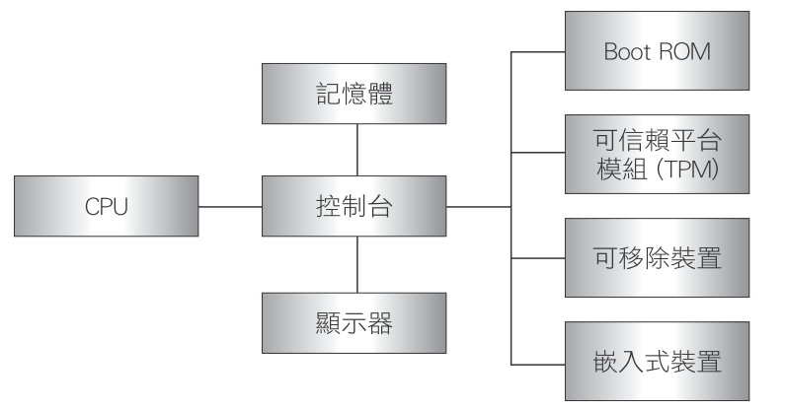
圖6-18 可信賴平台模組與電腦周邊

Slide 35
6.6.5 可信賴平台服務
可信賴平台服務的技術，在學術界與業界都已積極投入研發，其內容可分為下列幾類，資料保護和安全類、系統管理類與終端使用者之系統安全類。
資料保護和安全類：
用來協助保護使用者資料安全的功能，如：密鑰管理功能、文件數位簽章的應用等。
系統管理類：
協助系統管理人員管理控制可信賴平台模組功能，如：透過網路的遠端管理可信賴平台模組。
終端使用者之系統安全類：
協助使用者處理安全資訊與程序，如：以可信賴平台模組技術為基礎的安全密鑰儲存和提供機制。

